Slide 1
환경
층
이동
신호강도
체류시간
확진자
실내
7
이동중
-50dBM
5분
有
Secondary Score (1,7,0,-50,5,1)
Environ.
Floor
Moving/
Stay
Max
RSSI
Time
Confirmed
Case
Indoor
7
Moving
-50dBM
5min
Yes

Slide 2
환경
층
시간
신호강도
이동/체류
확진자
실내
7
5분
-50dBM
이동
有
Primary Score: 45
Secondary Score: (1,7,5,-50,0,1)
Environ.
Floor
Time
Max
RSSI
Moving/
Stay
Confirmed
Case
Indoor
7
5min
-50dBM
Moving
Yes
GPS
Barometer
Wi-Fi
Inertial
Sensors
Bluetooth

Slide 3
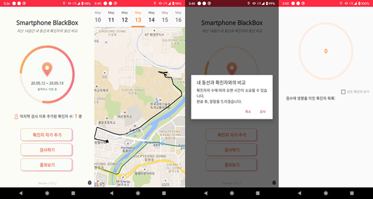
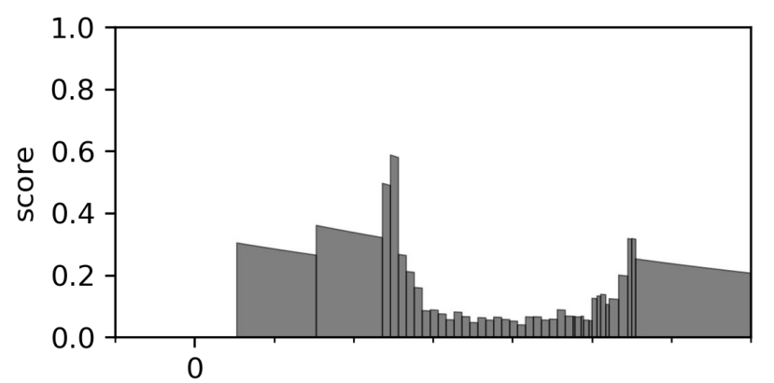
스마트폰
블랙박스
카이스트 N1동 7층
실험자
(1)
(2)
가상
확진자
(5)
신호 수집
(4)
(3)
스코어 계산
Associated Score: (1,7,5,-50,0,1)
Primary Score: 45
확진자와 멀어지면서 낮아지는 스코어 값
Environ.
Floor
Time
Max
RSSI
Moving/
Stay
Confirmed
Case
(1)
Indoor
7
5min
-50dBM
Moving
Yes
(5)
(2)
(4)
(3)
GPS
Barometer
Wi-Fi
Inertial
Sensors
Bluetooth
1
2
3
4
5
6
7
8 (min)
부가적인 정보를 추출하여 보여주는 부속 스코어 값
실험자의 이동에 따른 스코어 값 변화

Slide 4
스마트폰 블랙박스
이동에 따른 스코어 값 변화
(1)
(5)
(2)
(4)
(3)
1
2
3
4
5
6
7
8 (min)
카이스트 N1동 7층
실험자
(1)
(2)
Secondary Score: (1,7,5,-50,0,1)
Primary Score: 45
확진자
Environ.
Floor
Time
Max
RSSI
Moving/
Stay
Confirmed
Case
(5)
Indoor
7
5min
-50dBM
Moving
Yes
(4)
(3)
GPS
Barometer
Wi-Fi
Inertial
Sensors
Bluetooth

